Slide 1
Spark环境安装或云平台

Slide 2
Spark安装（本地）
https://blog.csdn.net/weixin_42902669/article/details/103055046
https://cloud.tencent.com/developer/article/1614367
https://blog.csdn.net/hecongqing/article/details/102938435
windows10下的安装教程（同学分享）
https://blog.csdn.net/SunChao3555/article/details/84202769

Slide 3
Spark安装（Docker方式）
https://courses.edx.org/courses/course-v1:UCSanDiegoX+DSE230x+3T2019/jump_to/block-v1:UCSanDiegoX+DSE230x+3T2019+type@vertical+block@ff752a67a23547db9efbc7769dc93987
这个docker包括的库很丰富，很棒，spark，机器学习，深度学习的都有了：https://hub.docker.com/r/ucsddse230/cse255-dse230

Slide 4
Spark平台（华为）
华为网络人工智能引擎
https://www.hwtelcloud.com/
JupyterLab - Spark

Slide 5
华为Spark练习环境

Slide 6
环境：华为电信云
华为网络人工智能引擎
https://www.hwtelcloud.com/
NAIE - 网络人工智能引擎比赛中心通用报名参赛指导
https://bbs.huaweicloud.com/forum/thread-51387-1-1.html
请随意参加一个比赛，以熟悉环境
本课程仅用到其中的“特征工程”部分

Slide 7
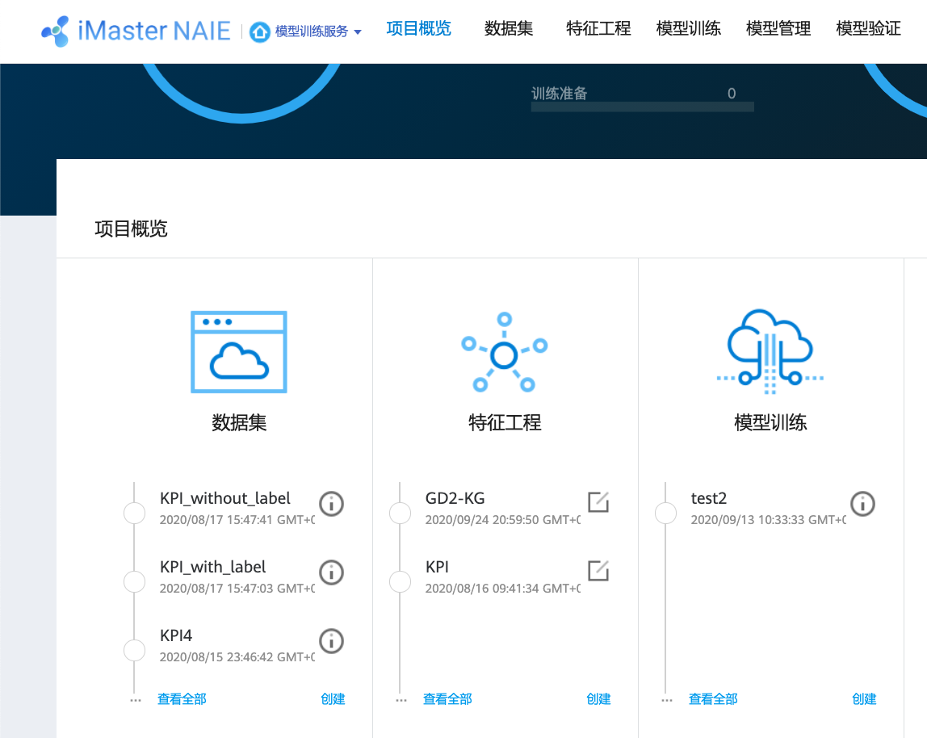
创建项目
进入“项目概览”
在“特征工程”，
选择“新建”

Slide 8

进入特征工程
选择：“特征工程”

Slide 9
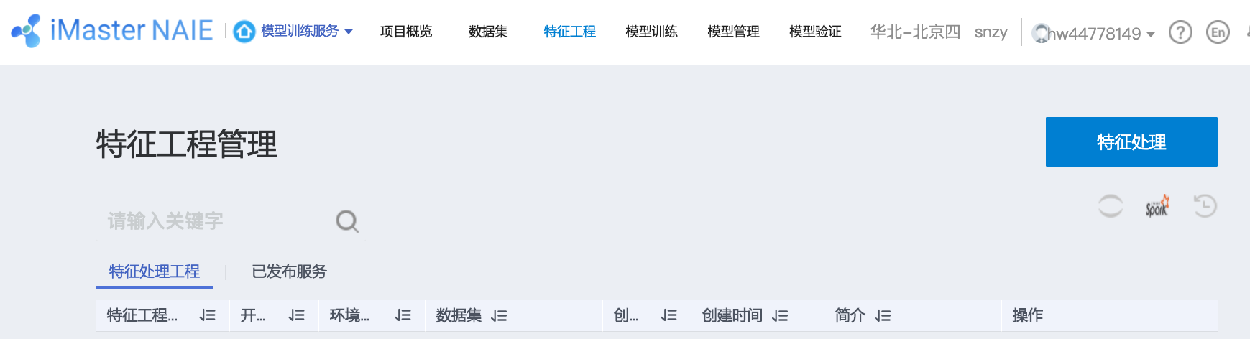
特征工程管理
选择：“特征处理”

Slide 10
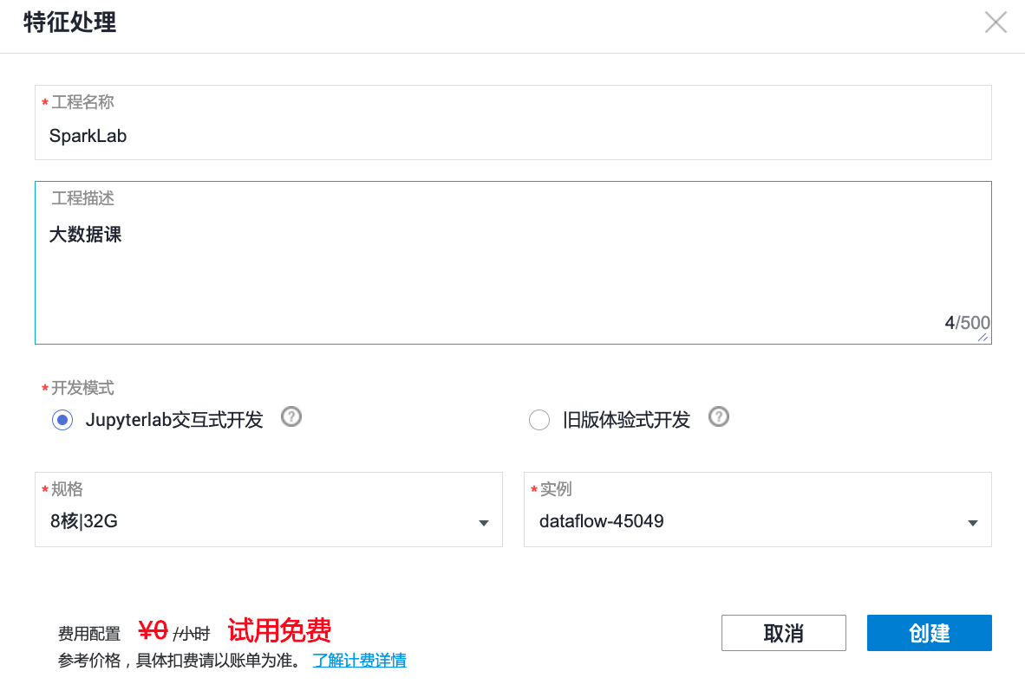
创建工程

Slide 11
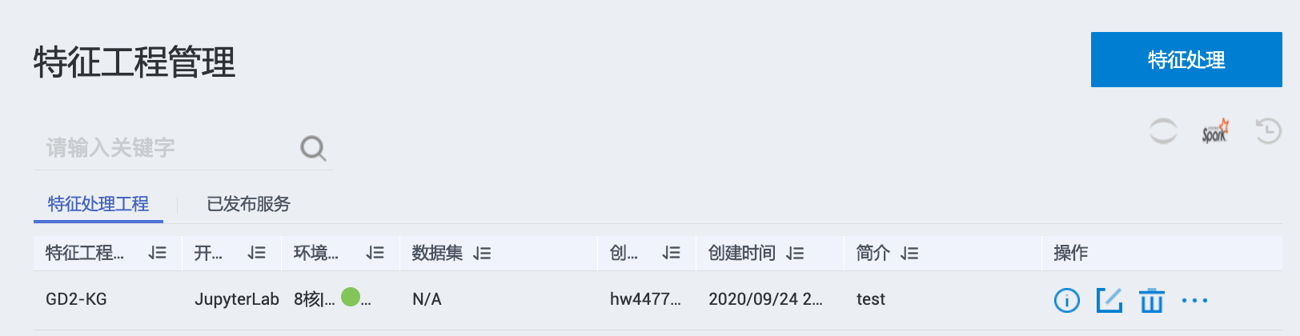
启动工程
当绿色圆圈出现后，点击“操作”栏的“i”按钮

Slide 12
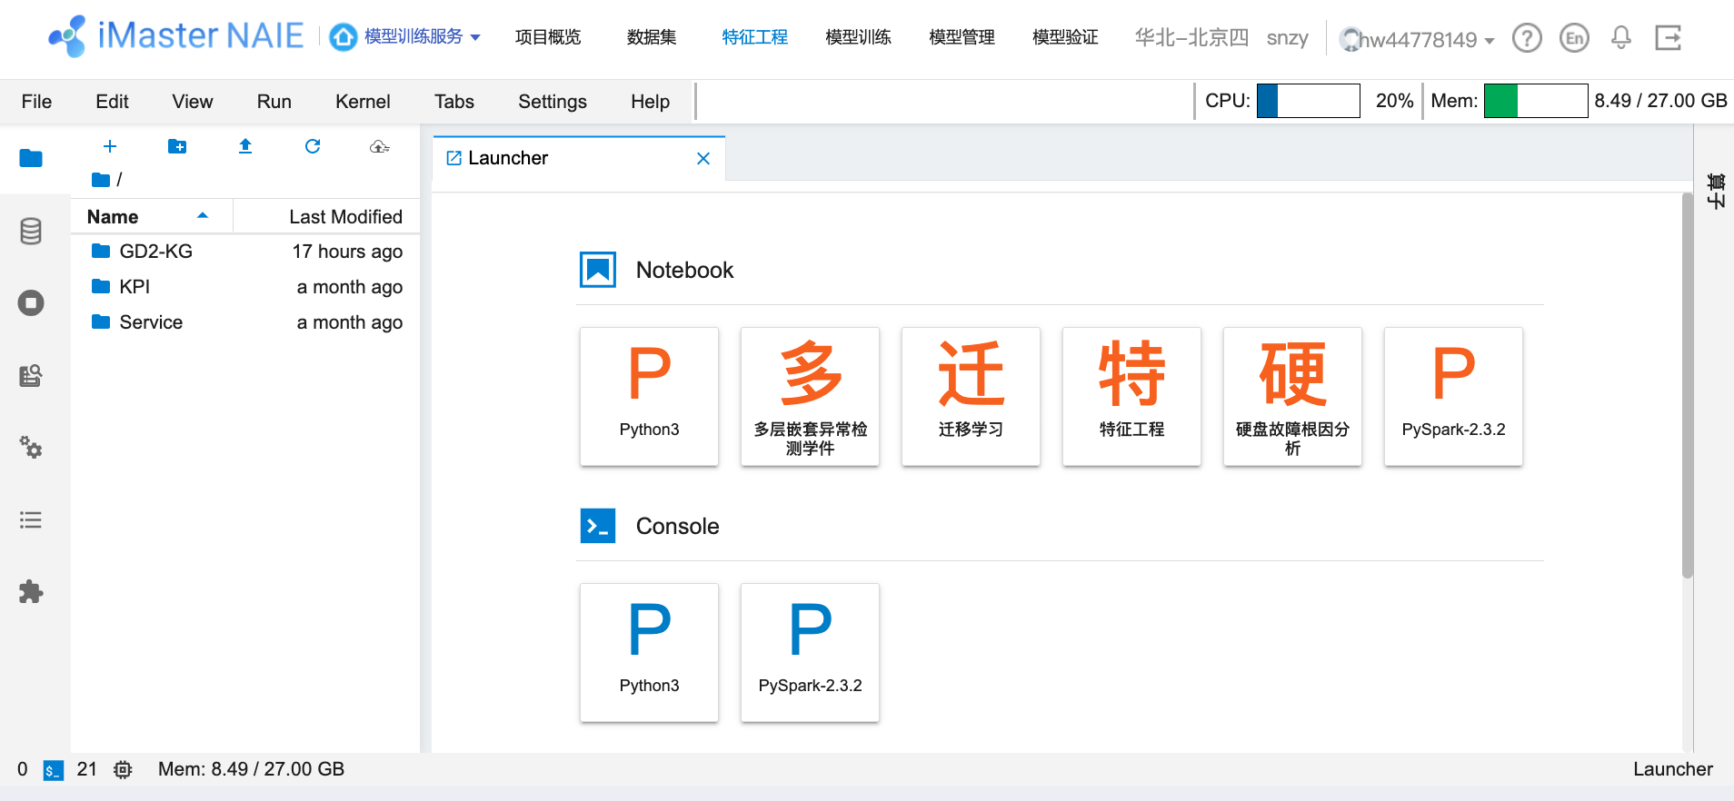
开始实验
上传代码和数据

Slide 13
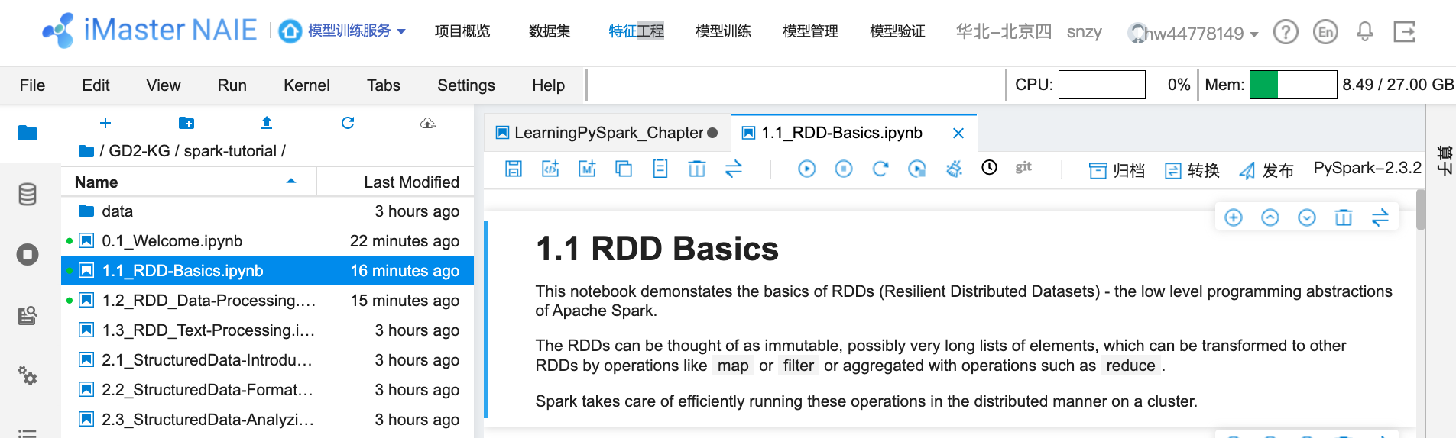
启动实验代码
双击ipynb文件 选择PySpark Kernel

Slide 14
注意事项
上传数据后，如果代码还是找不到，则在Code框中，输入下面的命令看文件是否出现
!ls
如果没有出现，则退出工程，再进一次。

